Slide 1
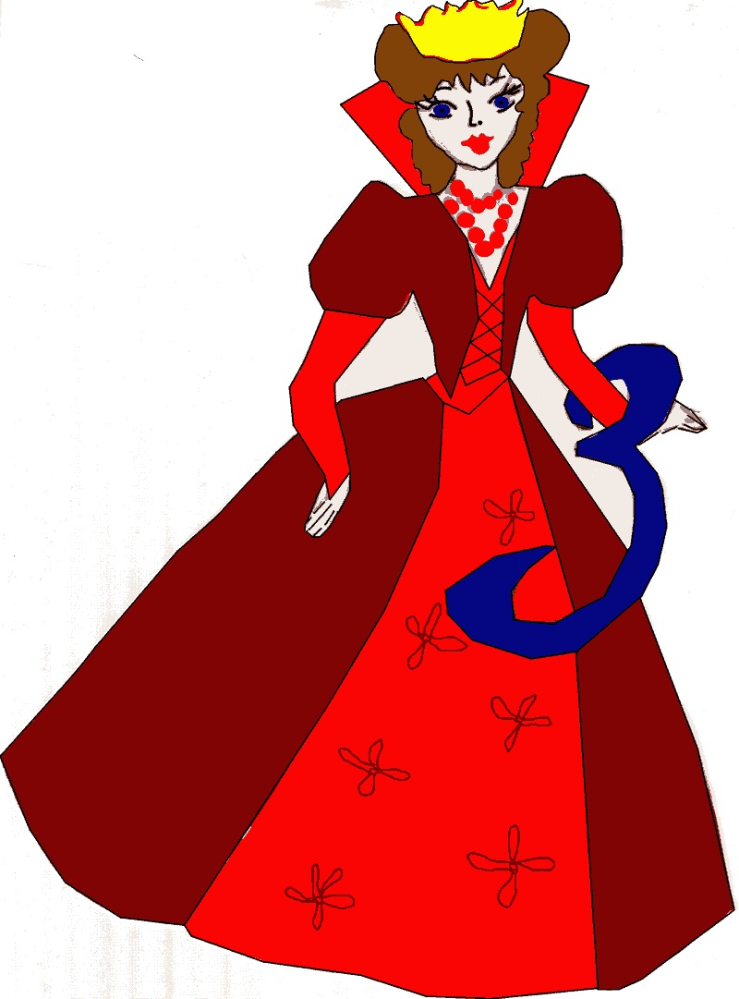
Королева
математики

Slide 2
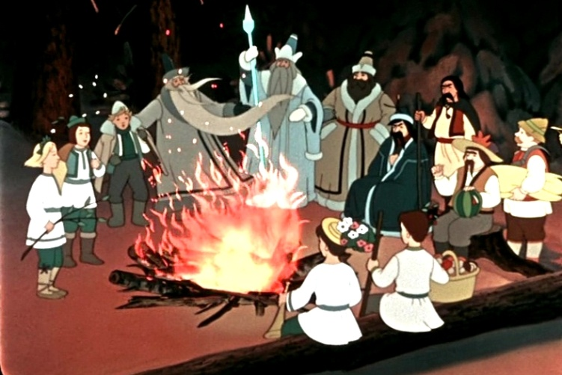
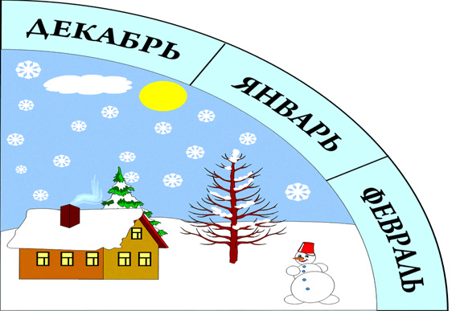
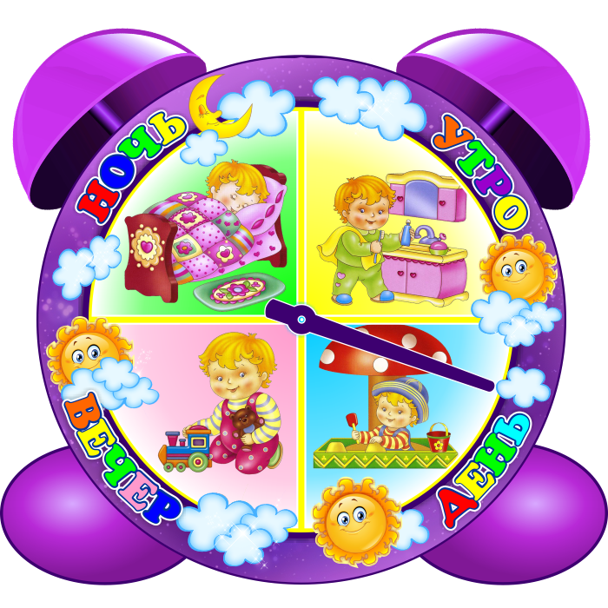
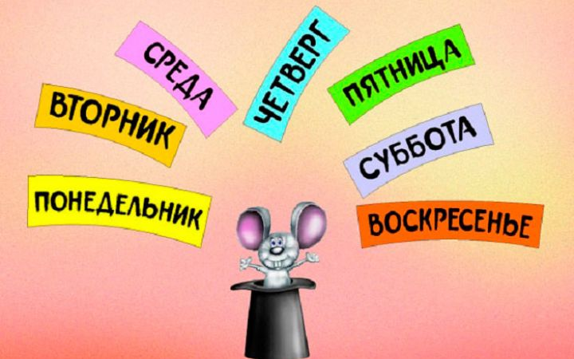
Волшебный мяч

Slide 3
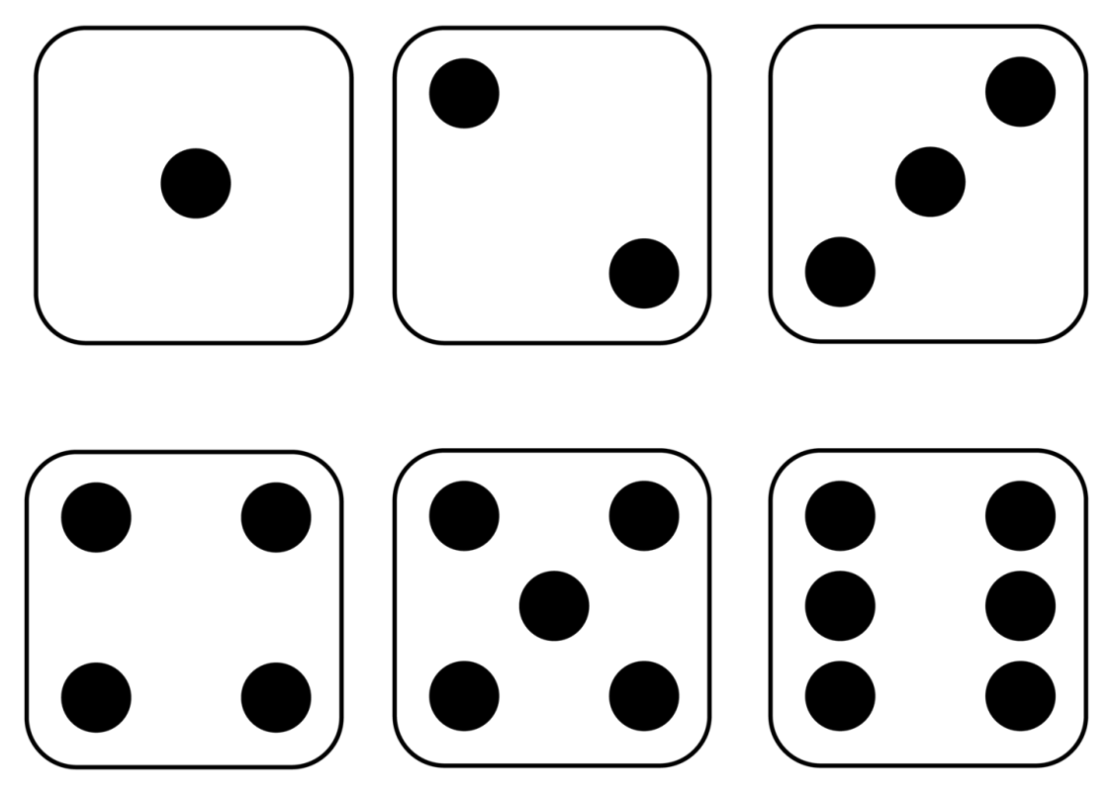
Первое задание
«Дни недели»

Slide 4
Второе задание
«Графический диктант»

Slide 5
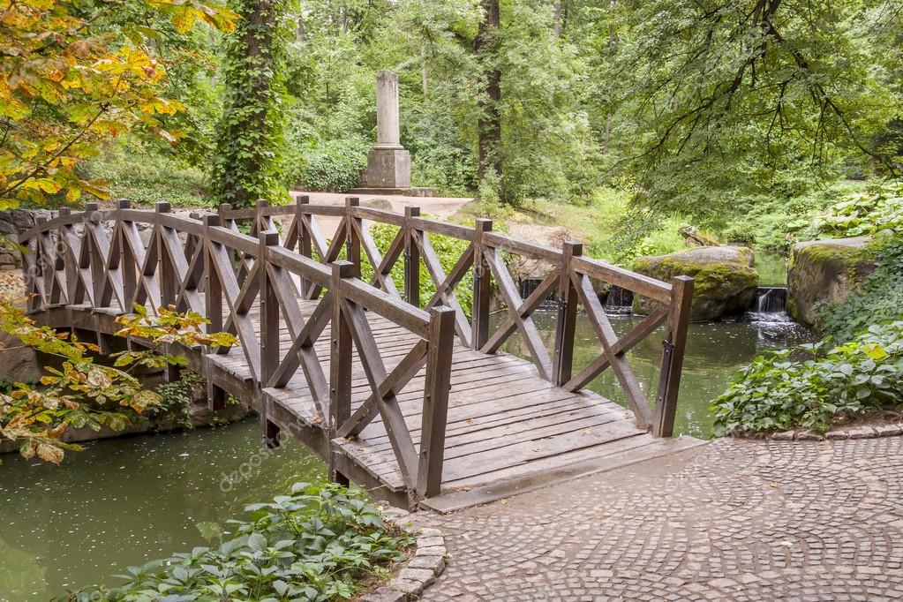
Третье задание
«Ремонт моста»

Slide 6
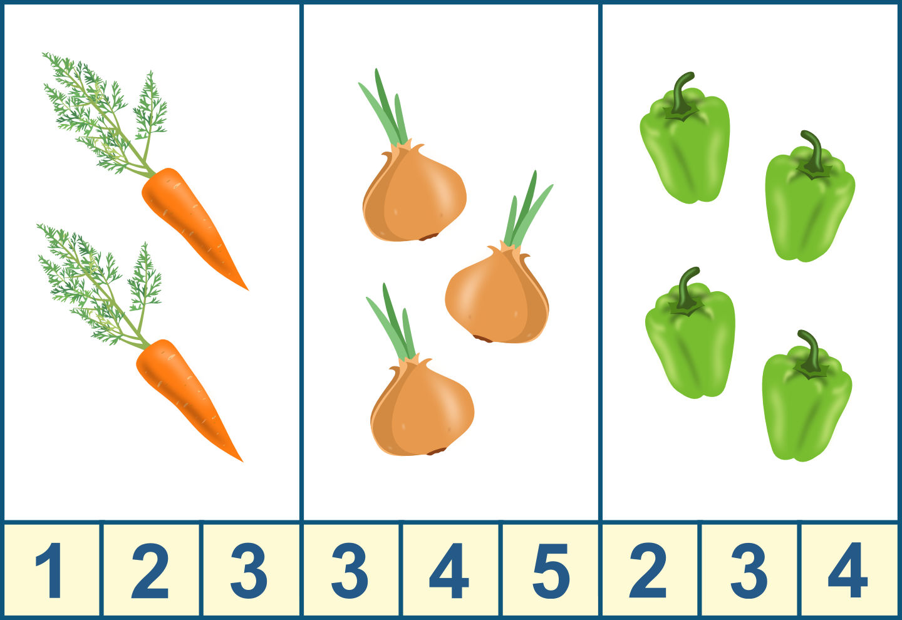
Четвертое задание
«Выбери цифру, которая соответствует изображению»

Slide 7
«Выбери изображение, которое соответствует цифре»
6

Slide 8
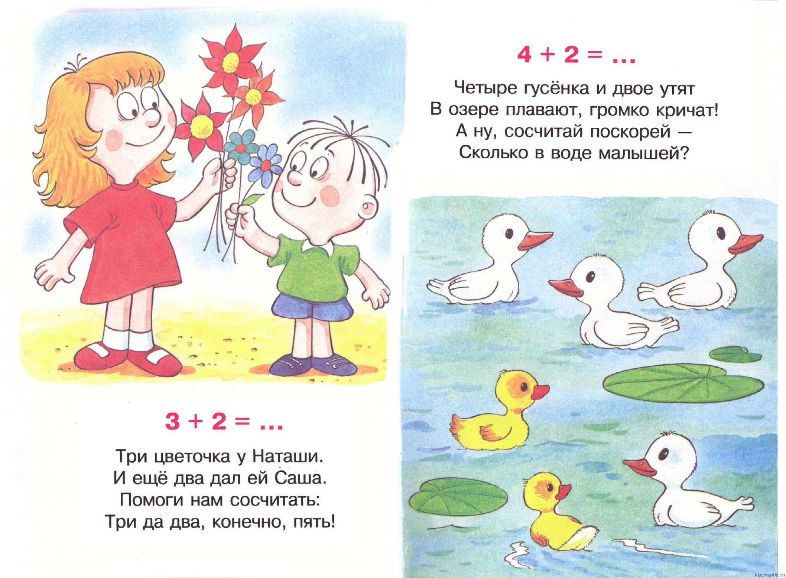
Пятое задание
«Задачи»

Slide 9
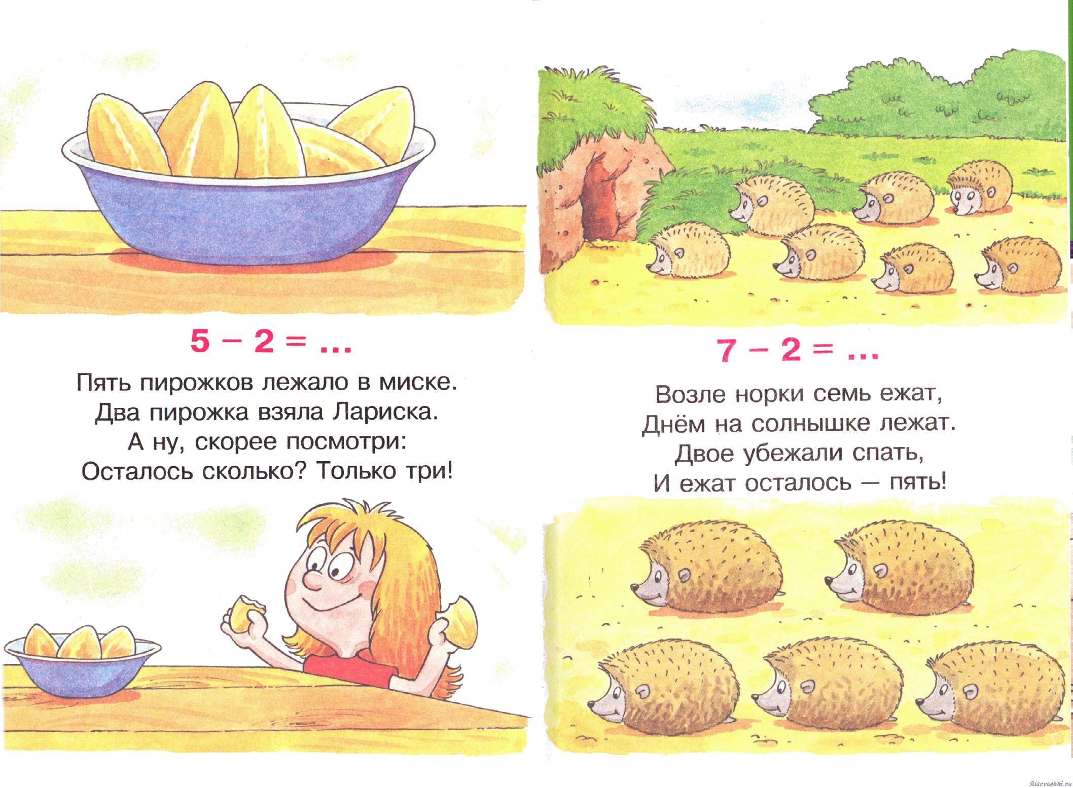

Slide 10
Шестое задание
«Скажи наоборот»
Длинный -
Большой -
Высокий -
Широкий -
Толстый -
Далеко -
Вверху -
Слева -
Вперёд -
Один -
Снаружи -
Лёгкий -

